Slide 1
[

Slide 2
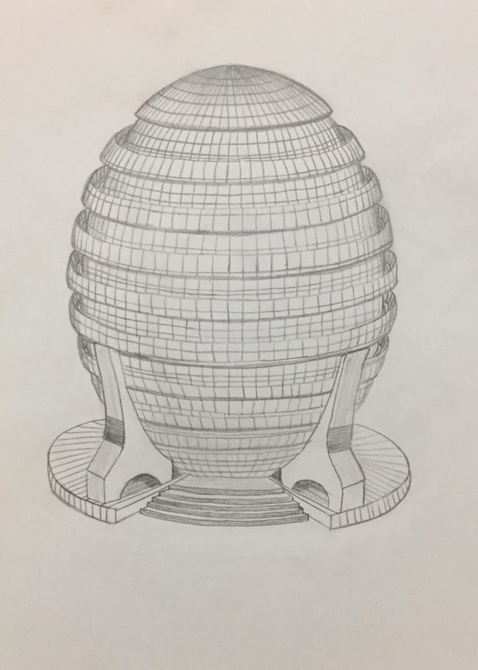
گوی جهان نما
نام پژوهشگران : مبینا سادات موسوی مورنانی
نگین سادات میرطلائی
نام مدرسه : دبیرستان دوره دوم فرزانگان 3
دبیر راهنما : سرکار خانم ملیکا برکئی
سال تحصیلی 1401-1400

Slide 3
مقدمه
با توجه به تنوع طلبی انسان ها و دیدن جذابیت های جدید ، و با توجه به اینکه در ایران تا به حال به این موضوع اهمیت داده نشده بود که بنایی داشته باشیم که بتوانیم زیبایی های کشورهای دیگر را به مردمانمان از نزدیک نشان دهیم به این تفکر افتادیم که این طراحی پروژه رو پیشنهاد بدهیم .
همچنین با توجه به اینکه صنعت گردشگری یکی از مهم ترین صنایع در تامین منبع در آمدکشور است میتوان با استفاده از این طرح به اقتصاد توریستی کشور کمک کنیم.

Slide 4
بیان مسئله
با توجه به هزینه های بالای سفرهای خارجی که در توان اکثر اقشار جامعه ما نیست و جلوگیری از خروج منابع ارزی از کشور؛ و کمک به اقتصاد گردشگری ایران؛ به این نتیجه رسیدیم که جذابیت های توریستی برخی از کشور های جهان در قاره های مختلف، را در مجموعه ای با معماری منحصر به فرد و جذاب جهت استفاده در جزیره کیش ارائه نماییم؛ با توجه به طراحی داخلی این مجموعه گردشگران و توریست ها میتوانند از محیط هایی شبیه سازی شده مانند قطب جنوب و شمال، جنگل های استوایی و دیگر جاذبه های جذاب لذت ببرند. هر توریست و گردشگر با ورود به این مجموعه میتواند بیشترین جاذبه های هیجان انگیز کشور های دیگر را در یک روز ببیند.

Slide 5
اهداف
هدف کلی: گوی جهان نما
اهداف جزیی:
1-جذب توریست و کمک به صنعت گردشگری ایران
2-جایگزین کردن انرژی پاک به جای سوخت های فسیلی در پروژه های گردشگری
3-جلوگیری از هدر رفتن منابع استفاده شده در ساختمان
اهداف کاربردی:
1-طراحی مجتمع توریستی با استفاده از انرژی پاک
2-جذب توریست و تقویت اقتصاد گردشگری و ورود ارز به کشور

Slide 6

فرضیات / سوالات پژوهشی
سوال ها:
1-آیا میتوان طبیعت جنگل های استوایی را در یک مکان سر پوشیده نشان داد؟
2-آیا میتوان شفق قطبی را با ساده ترین امکانات شبیه سازی کرد؟
3-آیا طراحی تمام جاذبه های گردشگری زمین به جذب توریست کمک میکند؟
4-چگونه میتوان مکانی گردشگری ساخت که آسیبی به منابع طبیعی نزند؟
فرضیه ها:
1-به نظر می رسد میتوان با استفاده از هولوگرام ، شفق قطبی را شبیه سازی کرد.
2-به نظر می رسد میتوان برای تامین انرژی سیستم های تهویه آبی-سرمایشی از انرژی خورشیدی استفاده کرد.
3-به نظر می رسد میتوان در مراحل ساخت نما و مدل های شبیه سازی شده پروژه از مصالح بازیافتی استفاده کرد.

Slide 7
روش اجرا
فاز اول : یافتن مشکلات و روش حل آنها
ابتدا با توجه به راهنمایی های دبیر در خصوص توجه به محیط اطراف و نیاز های جامعه به این پرسش رسیدیم که اولویت جامعه ما قدم برداشتن در بهبود اقتصاد کشور و کار آفرینی است، در این مسیر توجه به اهمیت توریست و علاقه مندی نسل جوان به بازدید از جاذبه های جهانی چه پروژه ای را می توانیم اجرا کنیم. پس از گفت و گو و بررسی فرضیه های مختلف، به این نتیجه رسیدیم که به نظر می رسد ساخت یک مجموعه که در آن جاذبه های گردشگری دنیا در قالب معماری ای خاص گرد هم آمده باشد و در این مجتمع، از انرژی های پاک و تجدید پذیر نیز استفاده کرد؛ مورد توجه گردشگران داخلی و خارجی قرار خواهد گرفت.

Slide 8
فاز دوم : تحقیق و بررسی برای حل مشکل
در این مرحله، با جست و جو در منابع و مطرح کردن پرسش های میدانی در خصوص مطالب بالا، به نتایج زیر رسیدیم:
1) پس از جست و جو در رابطه با اقلیم های مختلف، کره زمین را به پنج قسمت عرضی: شمالگان، مدار راس السرطان و اطراف آن، خط استوا و نواحی آن، مدار راس الجدی و اطراف آن و قطب جنوب تقسیم کردیم.
2) با توجه به اینکه به کار بردن دیگر حس های پنج گانه (علاوه بر حس بینایی) بر جذابیت فضا می افزاید، لذا تصمیم گرفتیم حس های شنوایی و لامسه را نیز به کار ببریم. برای حس شنوایی از بلندگو های جهت دار استفاده می کنیم که صدایی متناسب با فضای مورد نظر را به شنونده می رساند و برای حس لامسه هم از شبیه سازی دمایی استفاده میکنیم که این شبیه سازی دمایی در سه منطقه قطب شمال، قطب جنوب و خط استوا قابل ملاحظه تر است.

Slide 9
3) همچنین مکان های گردشگری قابل توجه در جهان، که از جاذبه های طبیعی، فرهنگی و تاریخی برخوردارند شناسایی و برای اجرا در مقیاس کوچکتر (متناسب با اندازه پروژه) انتخاب شدند.
پس از جست و جو در مورد آب و هوای سه منطقه ذکر شده در بالا و بررسی آنها، به این نتیجه رسیدیم که برای شبیه سازی برف شمالگان و قطب جنوب، از دستگاه برف ساز و تهویه های مناسب بهره برده و همچنین برای شبیه سازی شفق شمالگان نیز از فناوری هولوگرام استفاده میکنیم. برای شبیه سازی رطوبت استوا، به دستگاه های رطوبت ساز نیازمندیم و برای شبیه سازی باران های موسمی در جنگل های استوایی، از لوله هایی با قطر متوسط که روی آنها سوراخ های کوچکی با فواصل معین ایجاد شده و در موازات هم به سقف متصل هستند استفاده خواهیم کرد.
با توجه به در نظر داشتن استفاده از انرژی پاک به جای سوخت های فسیلی، برای تامین انرژی مجموعه از باتری های خورشیدی تعبیه شده در نمای ساختمان استفاده خواهد شد.

Slide 10
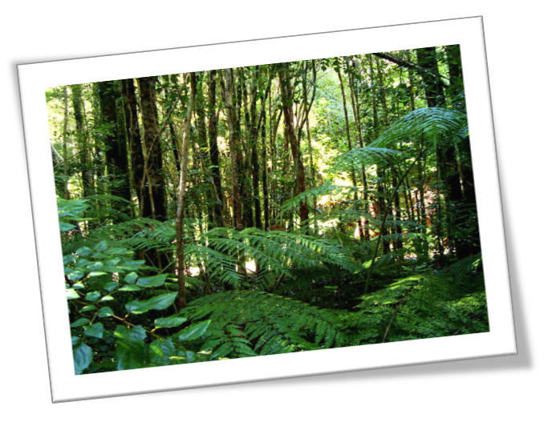
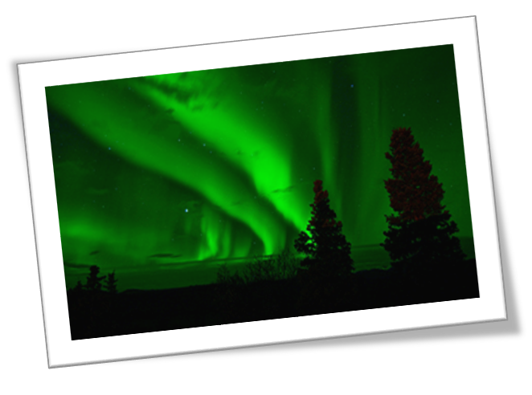
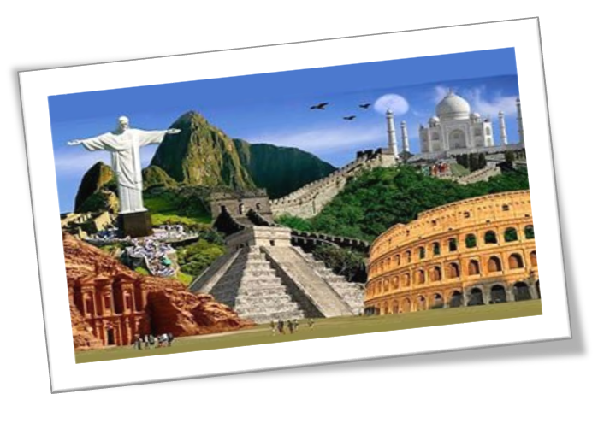
همچنین فهرست کشور های ذکر شده در هر طبقه به شرح زیر است:
طبقه اول (قطب جنوب): قطب جنوب
طبقه دوم (مدار راس الجدی و حوالی آن): استرالیا، آرژانتین، برزیل
طبقه سوم (استوا و حوالی آن): اندونزی، جنگل های استوایی، مالزی، سنگاپور، تایلند
طبقه چهارم (مدار راس السرطان و حوالی آن): مکزیک ، ژاپن، کره جنوبی، چین، هند، امارات متحده عربی، عربستان، مصر، ایران، ترکیه، یونان، ایتالیا، اسپانیا، فرانسه، انگلستان، آلمان، هلند، آمریکای شمالی
طبقه پنجم (شمالگان): روسیه، کانادا، گرینلند، قطب شمال

Slide 11
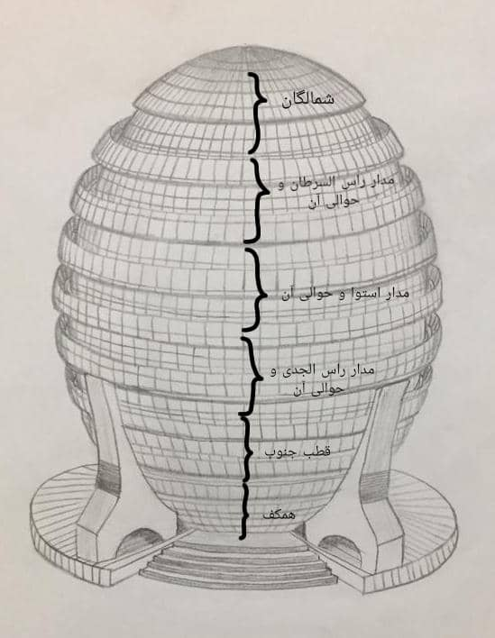
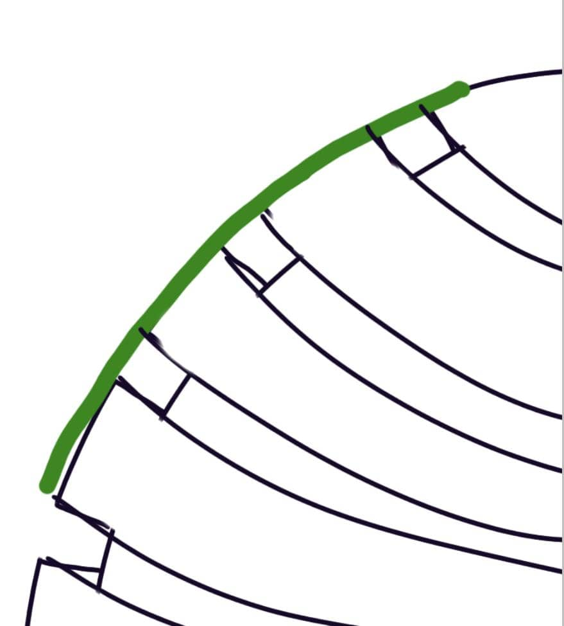
اسکیس نما
کانسپت ما برای این طرح کره زمین بوده زیرا در این پروژه ما قصد داریم جاذبه های کره زمین رو شببیه سازی کنیم.
زیر بنا = 1524متر مربع
شعاع هر طبقه = 9 متر

Slide 12
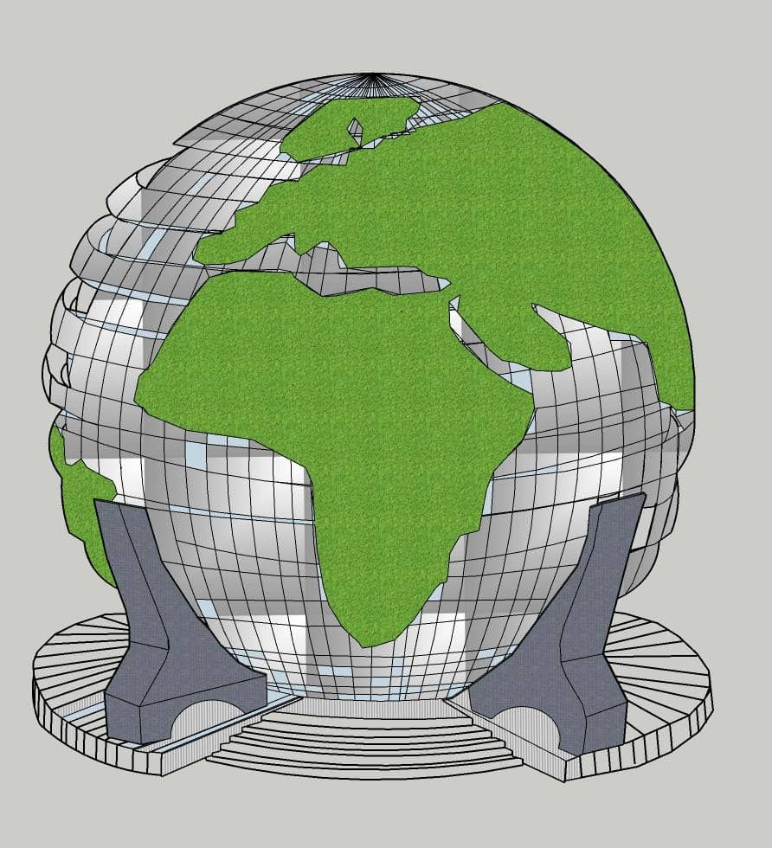
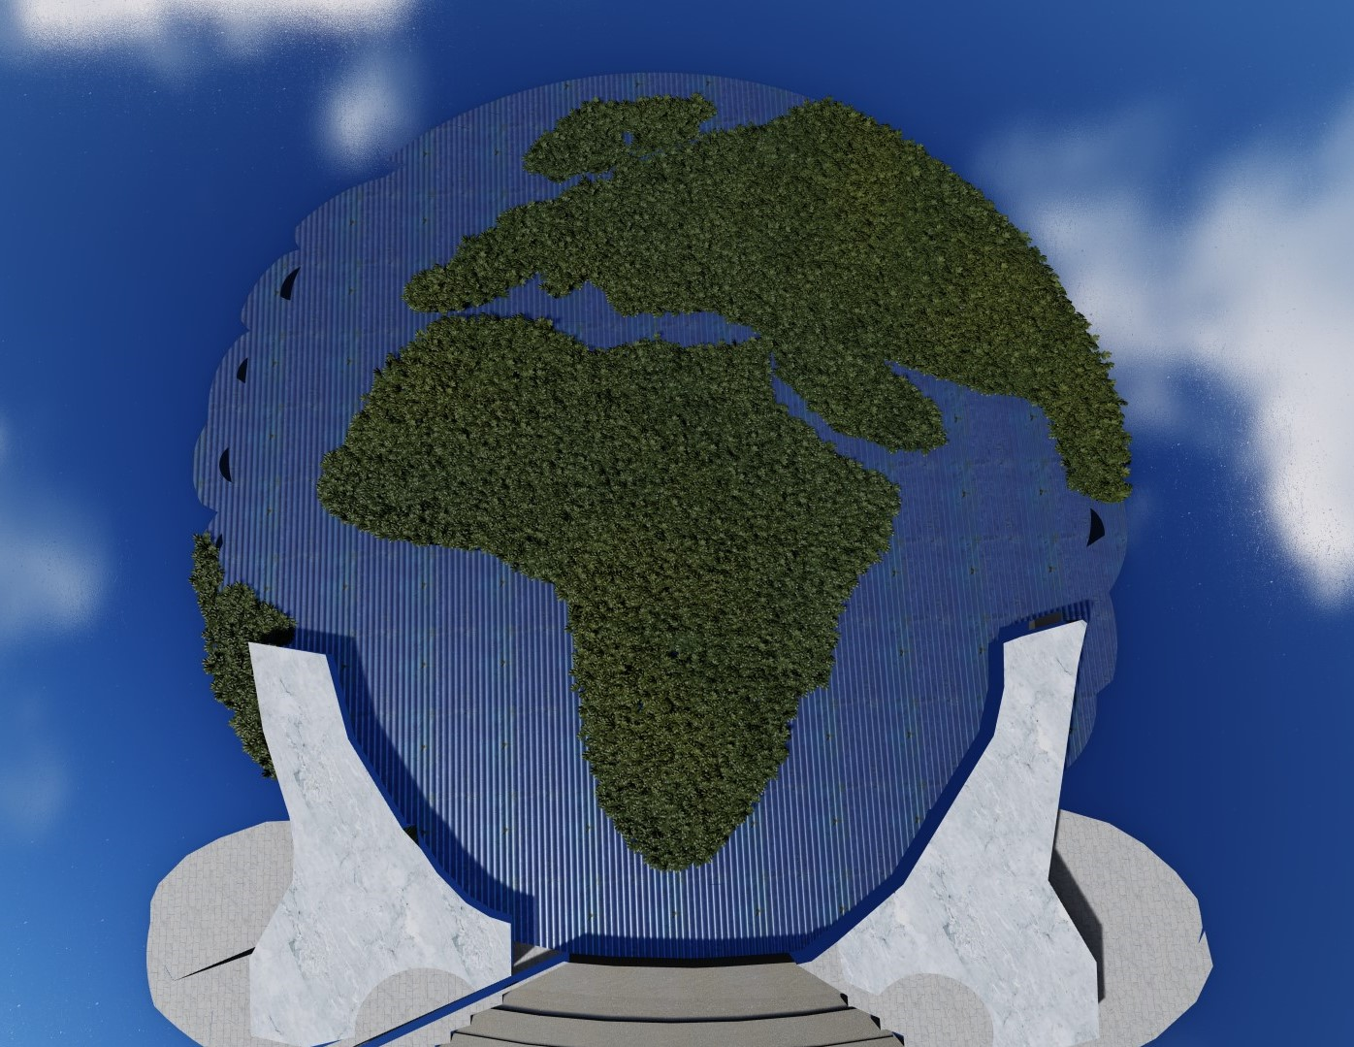

Slide 13
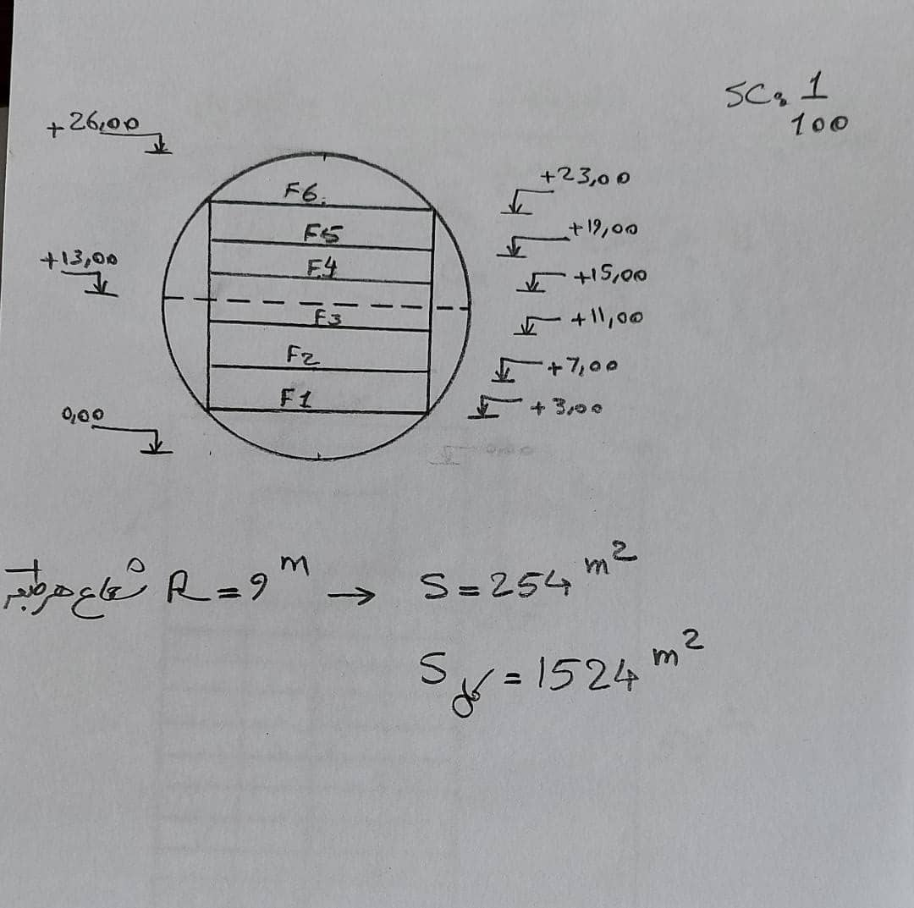
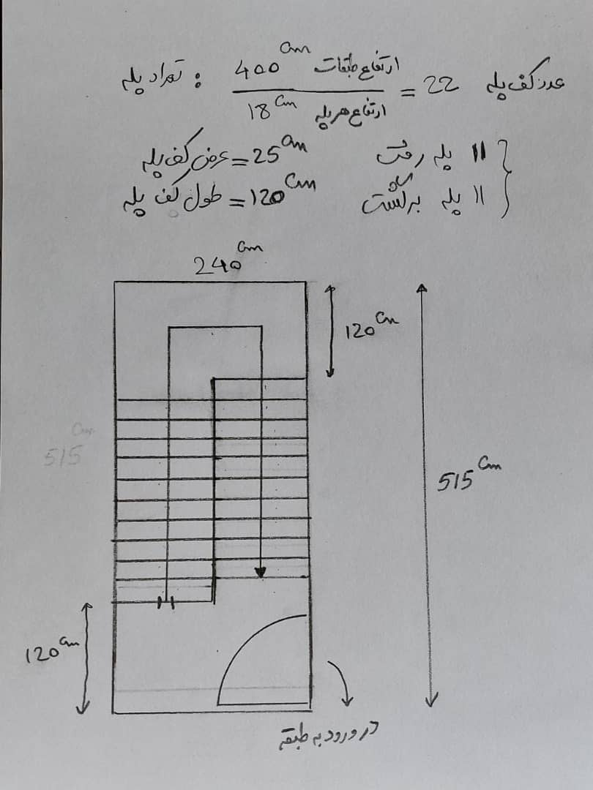
محاسبات مربوط به پلان ها

Slide 14
طبقه همکف
01
برای عبور و مرور و انجام امور ورود توریستها

Slide 15
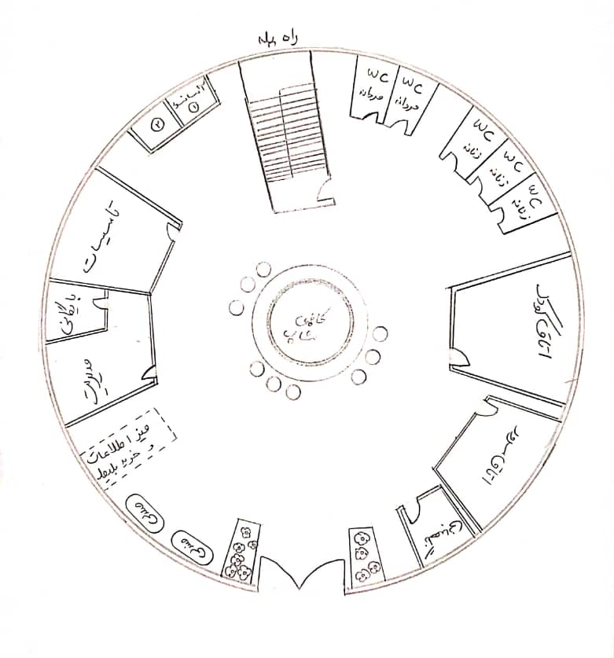
پلان طبقه همکف

Slide 16
طبقه اول
قطب جنوب
در این طبقه برای شبیه سازی محیط قطب از دستگاه های برف ساز ( قرار داده شده در سقف ) استفاده شده که میتوان با آنها مقدار برف زیادی تولید کرد .
برای ایجاد دمای صفر درجه قرار است پنل های خورشیدی استفاده کنیم که قابلیت تولید سرما را دارند .

Slide 17
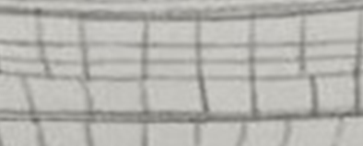
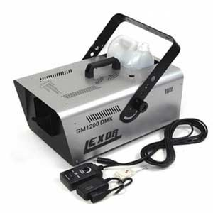
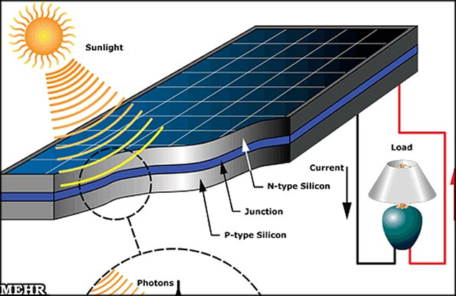
پنل خورشیدی سرمایشی
دستگاه برف ساز

Slide 18
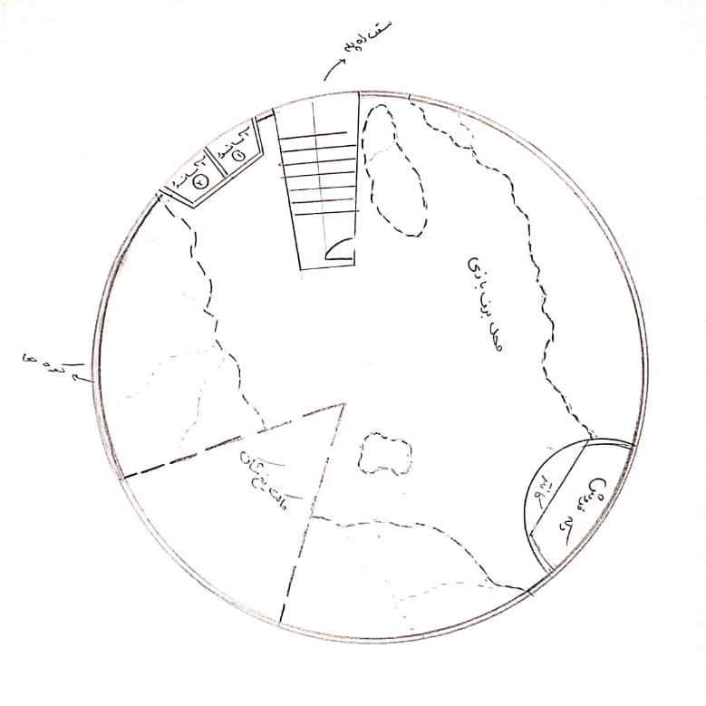
پلان طبقه اول

Slide 19
طبقه دوم
مدار راس الجدی و حوالی آن
در این بخش جاذبه های جذاب هر کشور شبیه سازی شده است .
اعم از: استرالیا( خانه اپرا / کلبه کاپیتان کوک )، آرژانتین ( فانوس دریایی آخر دنیا )، برزیل( مجسمه مسیح منجی ، کلیسای سائوپائولو )
همچنین به دلیل وجود جاذبه های طبیعی فراوان (آبشارها و جنگل و .... )در این اقلیم ، دریاچه مصنوعی کوچکی به همراه آبشار در وسط سالن طراحی شد .
و همچنین لازم به ذکر است دیوار های این طبقه نیز پوشیده از صخره هایی است که مشابه این صخره ها در این اقلیم وجود دارد.

Slide 20
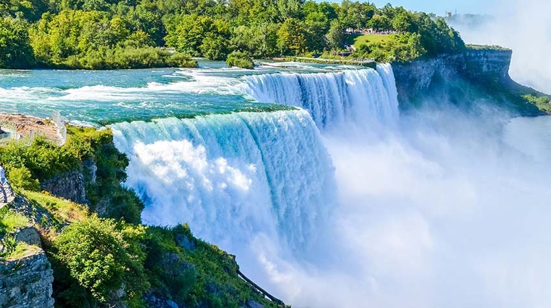
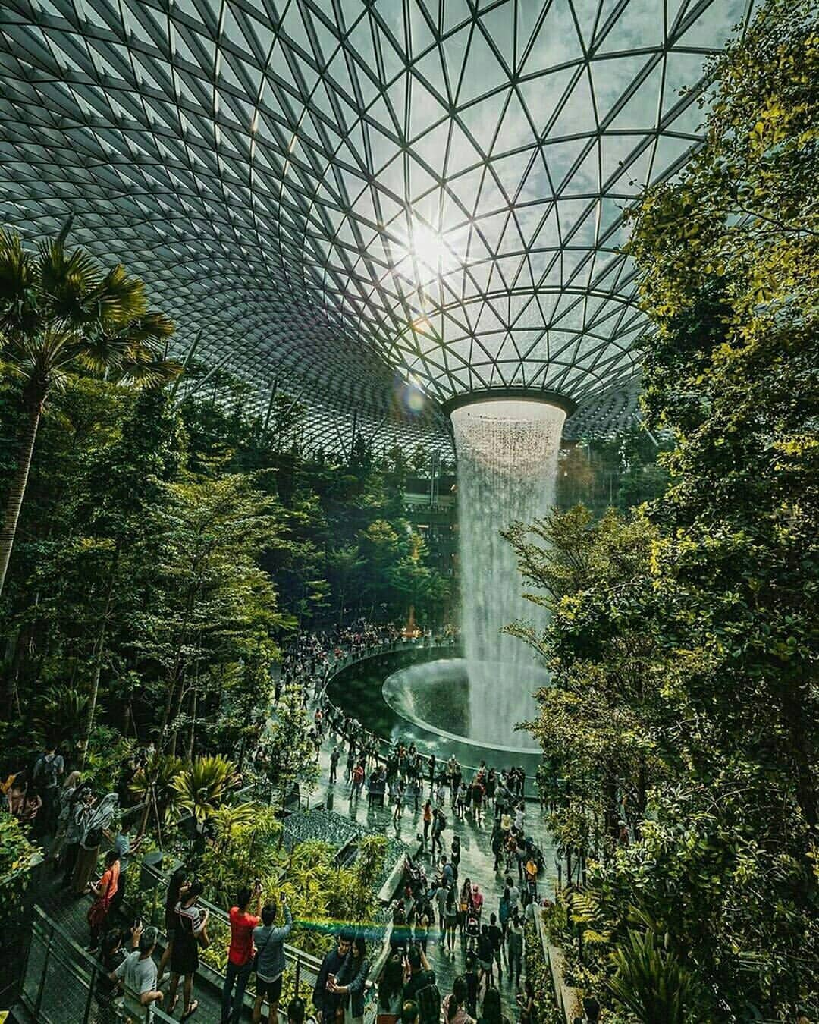
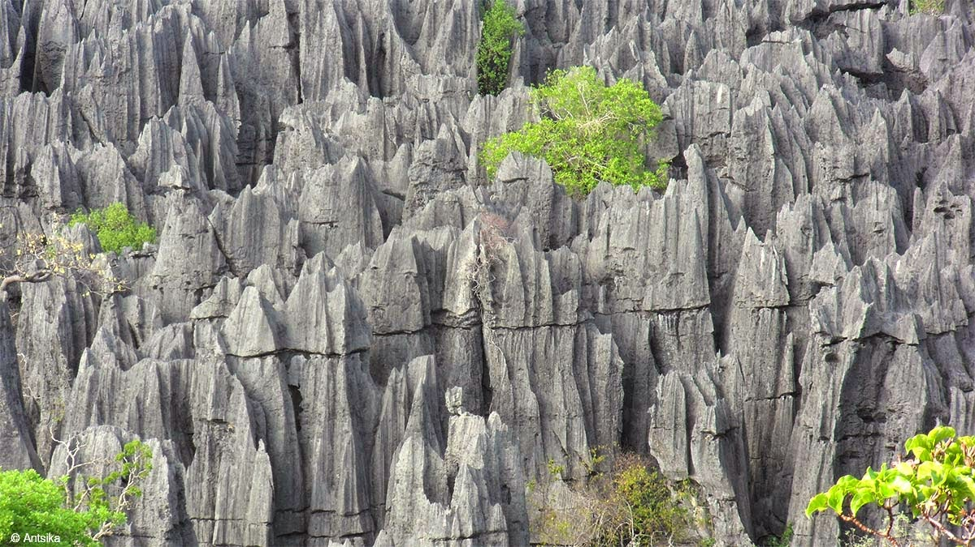

Slide 21
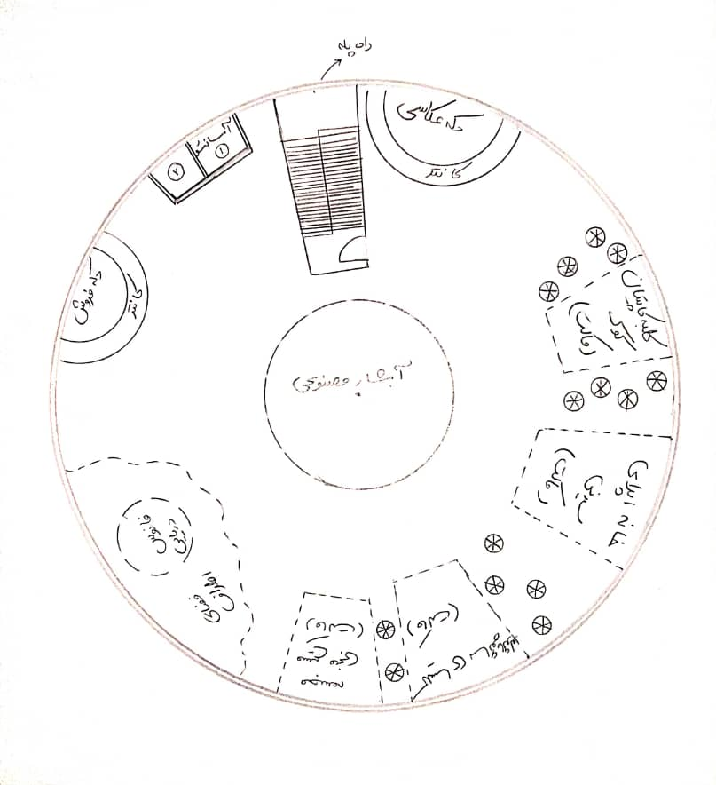
پلان طبقه دوم

Slide 22
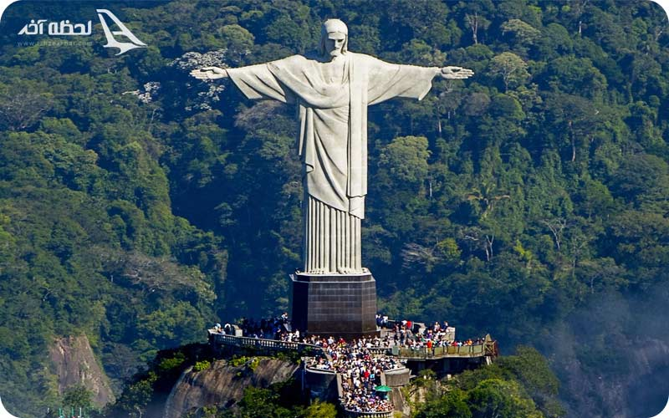
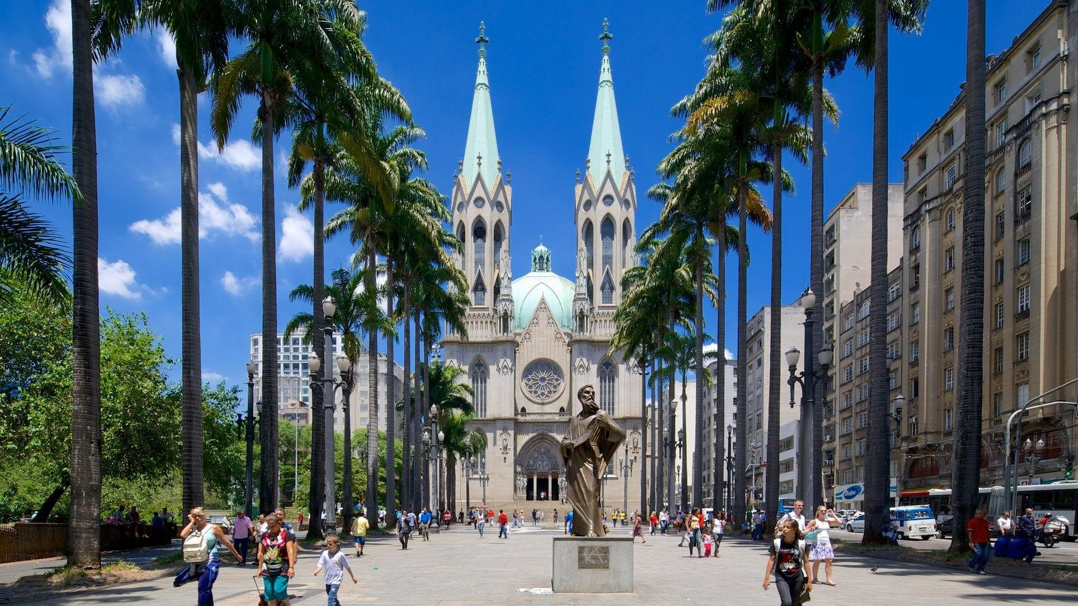
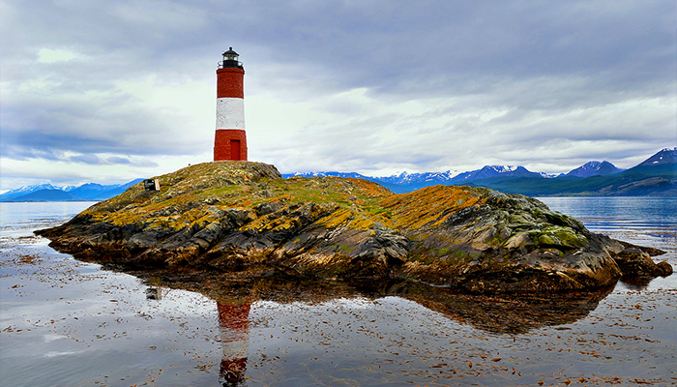
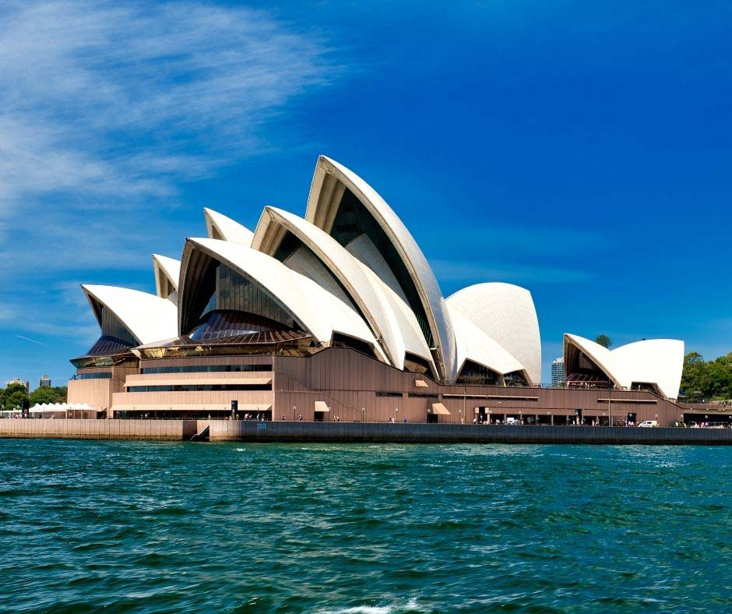
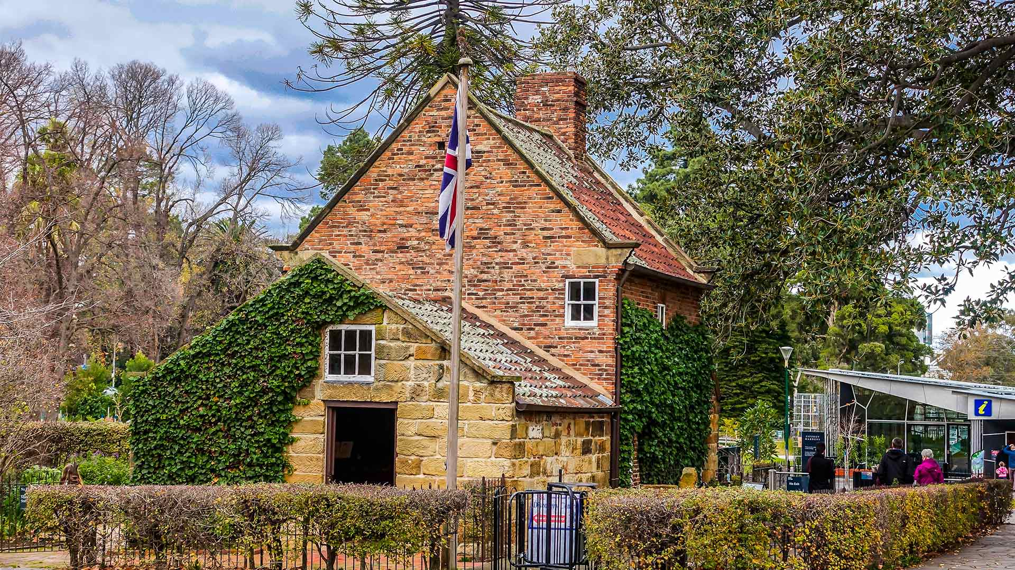

Slide 23
طبقه سوم
استوا
در این بخش جنگل های استوایی با استفاده از گیاهانی که در این اقلیم وجود دارند ( به صورت طبیعی ) همراه با رطوبت و باران های مشهورش شبیه سازی شده است .
فیلیپین (مسجد صورتی)، جنگل های استوایی، مالزی (برج های دوقلوی کوآلالامپور و برجKL و محوطه اطراف)، سنگاپور (ماریا بی سندز)، تایلند (سوخوتای و گراند پالاس و معبد بودایی)، مکزیک(لاس پوزاس)

Slide 24
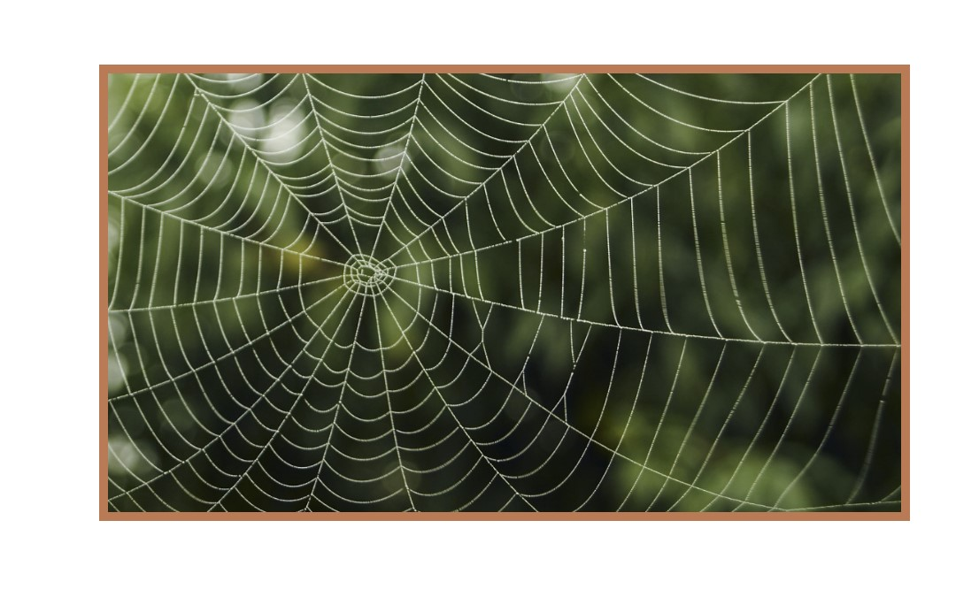
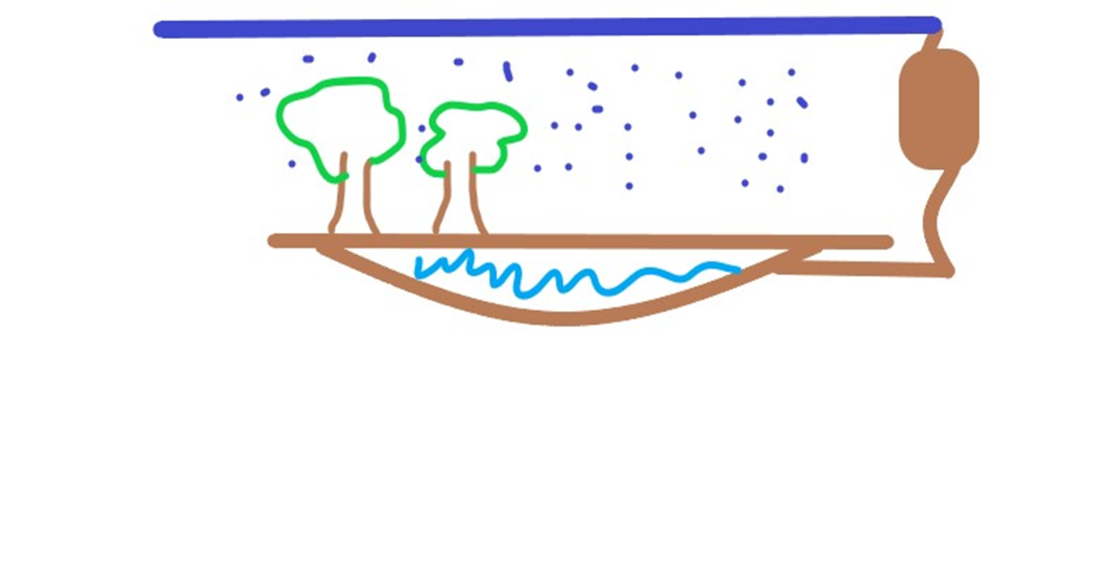
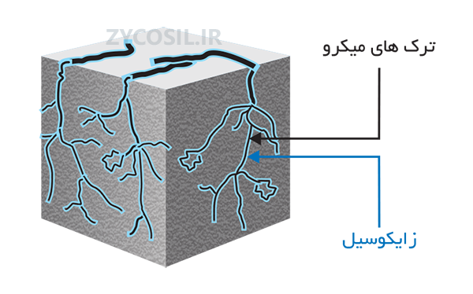
به دلیل اینکه در این پروژه قصد داریم از منابع طبیعی حداکثر استفاده را بدون وارد کردن هیچ ضرری برای طبیعت داشته باشم در این طبقه سیستم هایی قرار داده شده که از هدر رفت آب جلوگیری میکند .
برای ضد آب کردن از مایع نانو زایکوسیل استفاده میکنیم

Slide 25
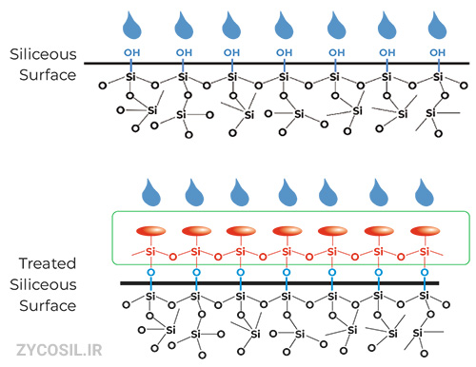
زایکوسیل ماده نانوتکنولوژی اورگانوسیلان است که وقتی محلول آن را روی سطح آجری، سیمانی، سنگی، سفالی و بتنی اجرا می‌کنید؛ در سطح نفوذ کرده و با سیلیس موجود در سطح و عمق مورد نظر واکنش داده و با تغییر ماهیت شیمیایی سطح از آبدوست به آبگریز، آن را ضدآب می‌کند. این محصول نانو به‌صورت محلول در آب است و کاملا دوستدار محیط زیست می‌باشد، به نحوی که می‌توانید آن را بدون نیاز به هیچ‌گونه تجهیزات ایمنی در محیط بسته و باز به سادگی اجرا کنید.

Slide 26
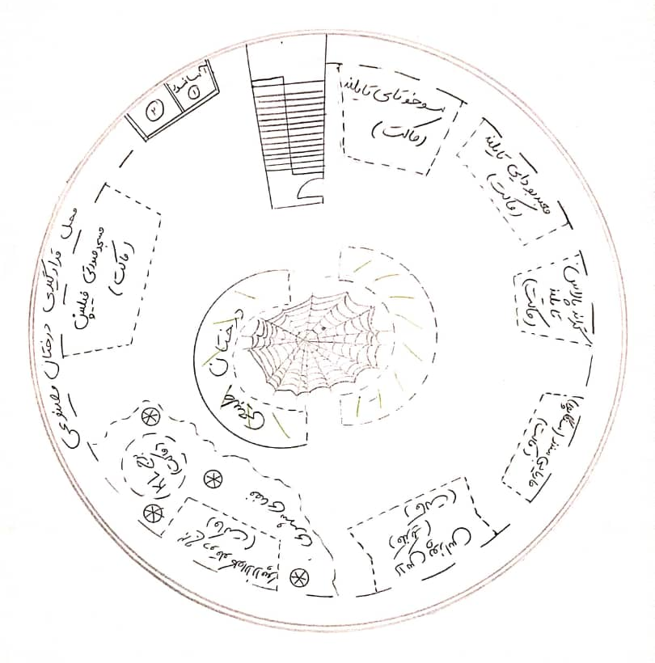
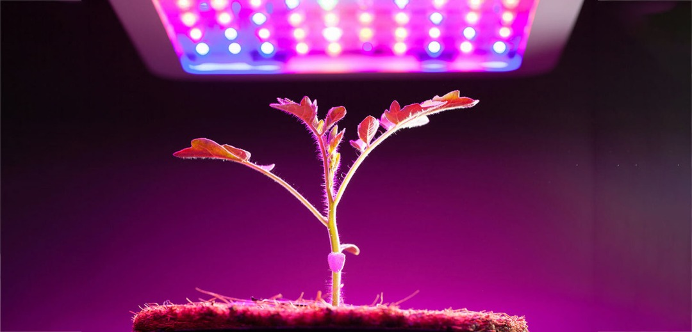
پلان طبقه سوم
در این طبقه از گیاهان طبیعی استفاده شده.
و خطوط کشیده شده روی زمین شیارهای خروج آب هستند .

Slide 27
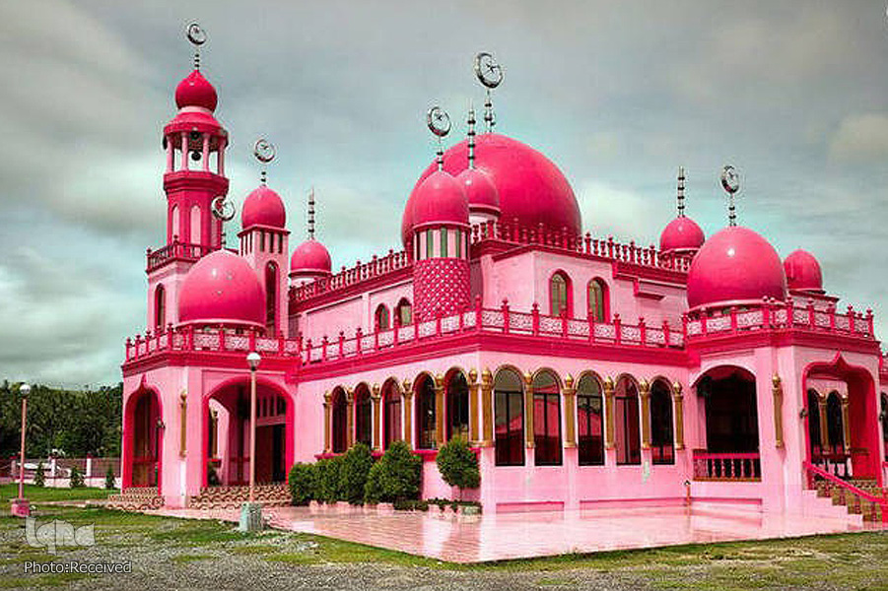
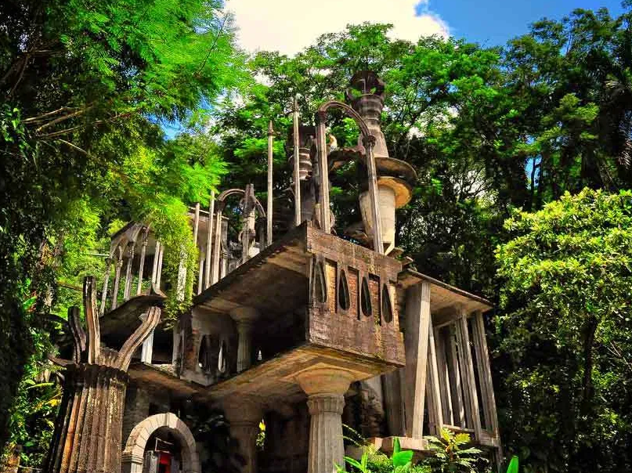
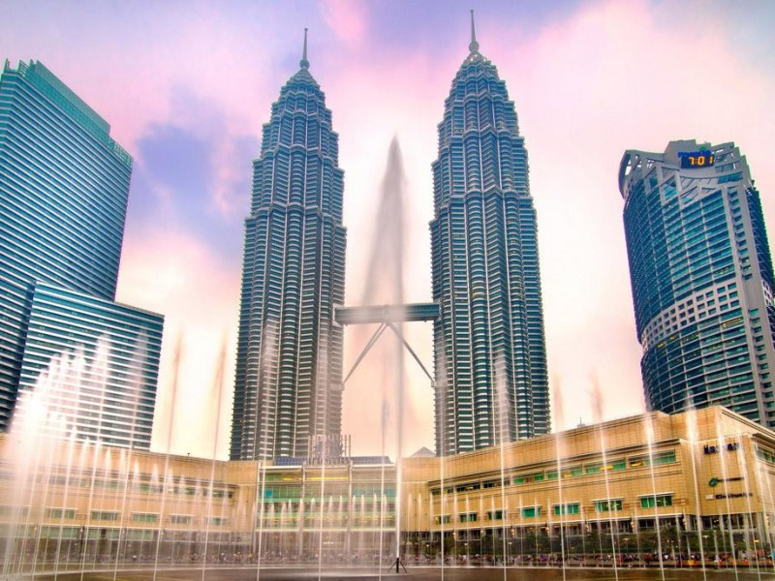
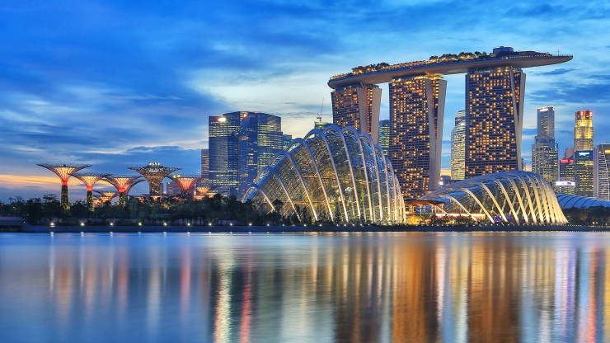
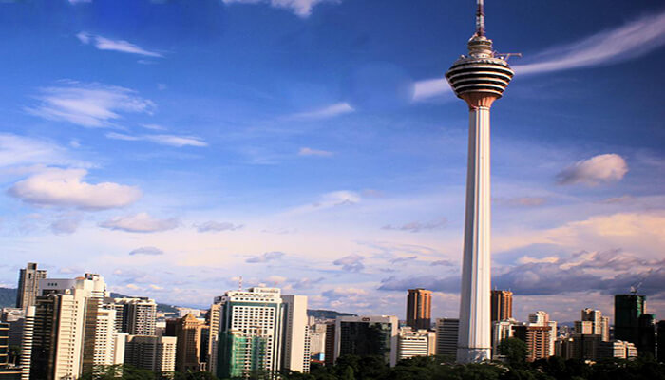
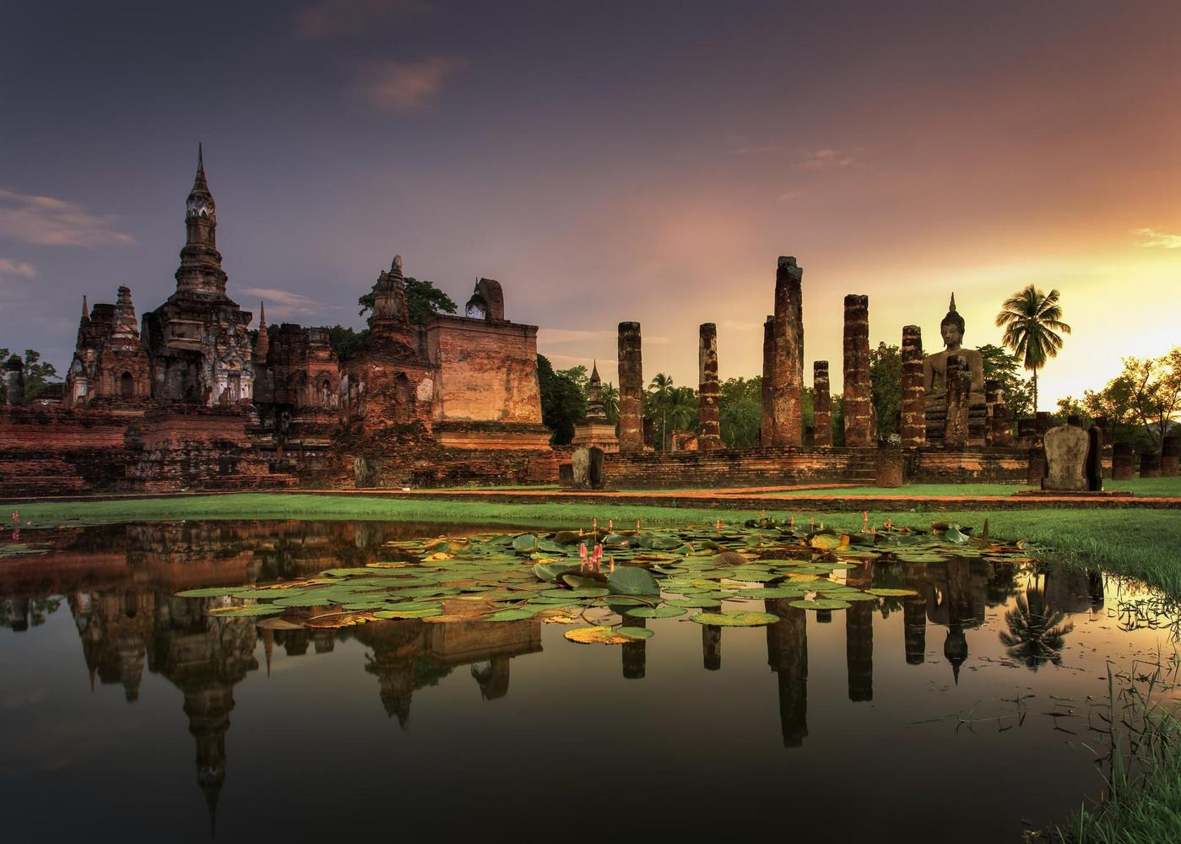
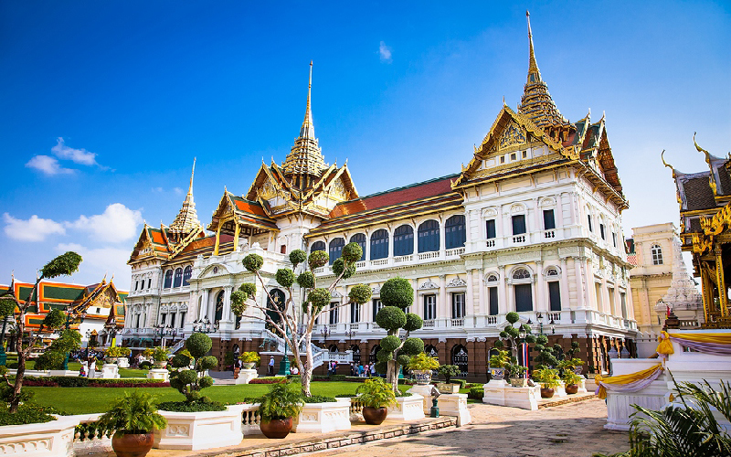

Slide 28
طبقه چهارم
مدار راس السرطان و حوالی آن
ژاپن (کوه فوجی، برج توکیو و sky tree و محوطه اطراف)، کره جنوبی (کاخ گیونگ بوک)، چین (شهر ممنوعه، دیوار چین، برج pearl TV)، هند (تاج محل و قلعه سرخ)، امارات متحده عربی (برج العرب و برج خلیفه)، عربستان (کعبه و مسجد الحرام، مسجد النبی)، مصر (اهرام ثلاثه)، ایران (تخت جمشید، برج میلاد و میدان آزادی و محوطه اطراف)، ترکیه (مسجد ایاصوفیه)، یونان (پارتنون)، ایتالیا (کلوئوسوم، برج پیزا)، اسپانیا (کلیسای ساگرادا فامیلیا و موزه گوگنهایم)، فرانسه (برج ایفل، موزه لوور)، انگلستان (big ben، کاخ باکینگهام)، آلمان (دروازه براندنبورگ)، هلند (آسیاب بادی و محوطه اطراف)، آمریکای شمالی (مجسمه آزادی و اطراف، کاخ سفید)

Slide 29
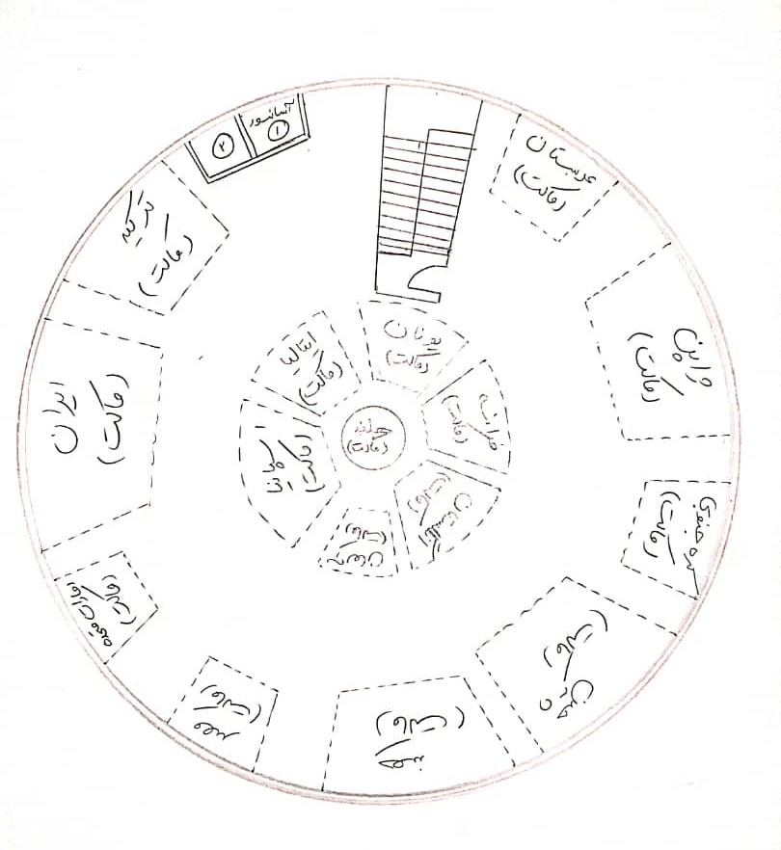
پلان طبقه چهارم

Slide 30
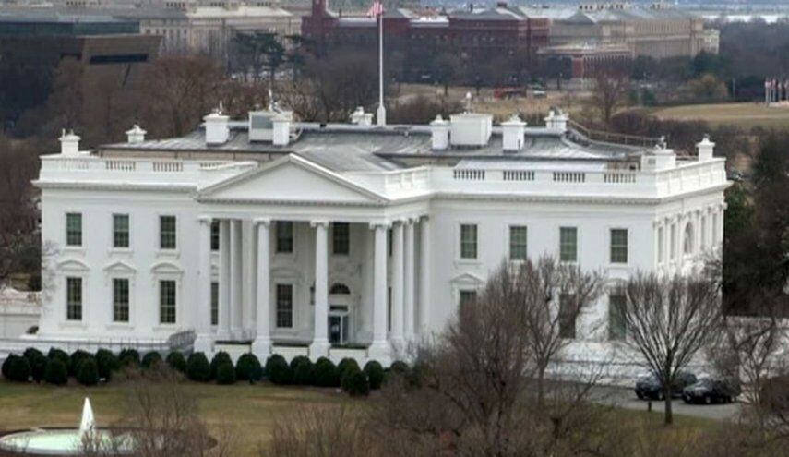
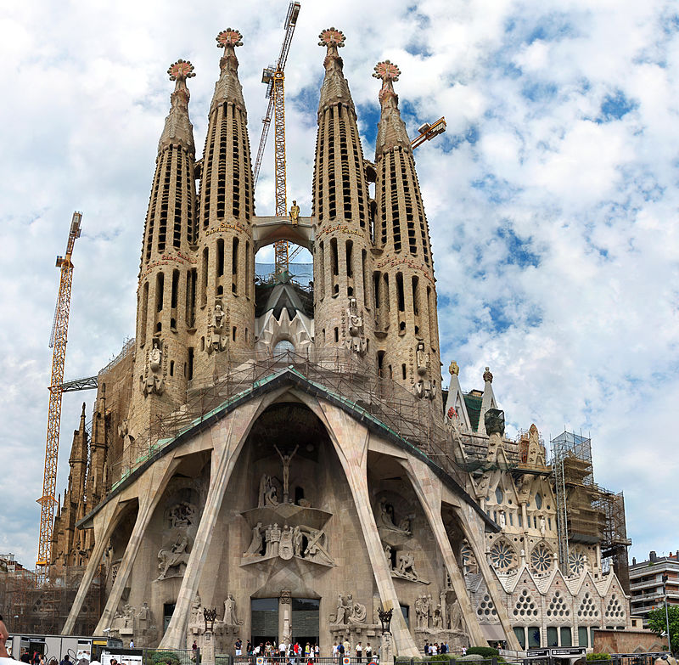
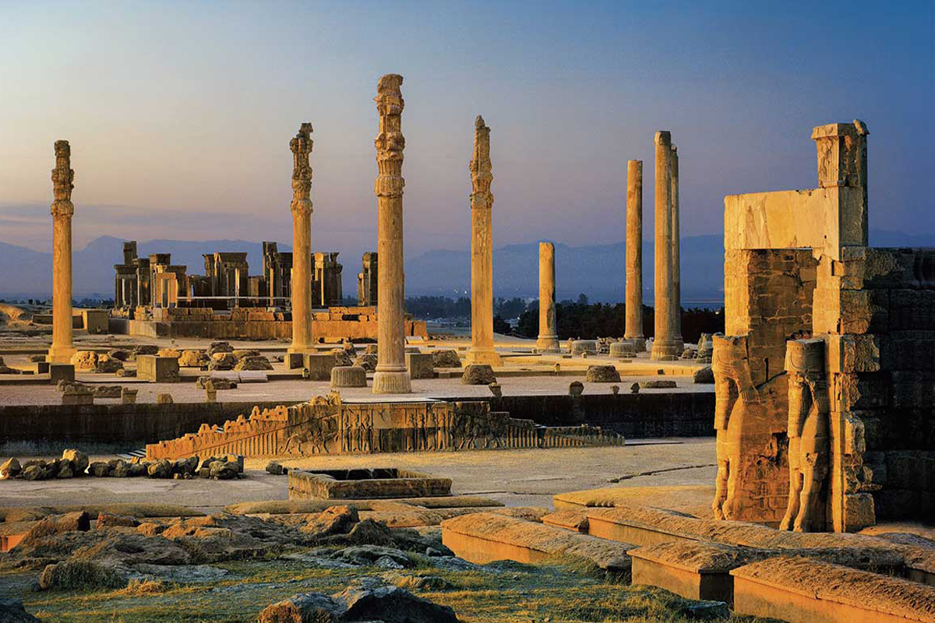
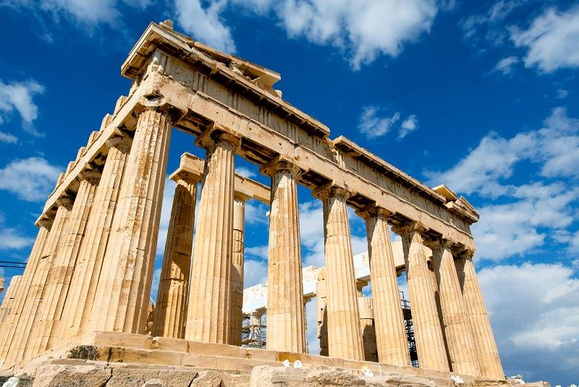
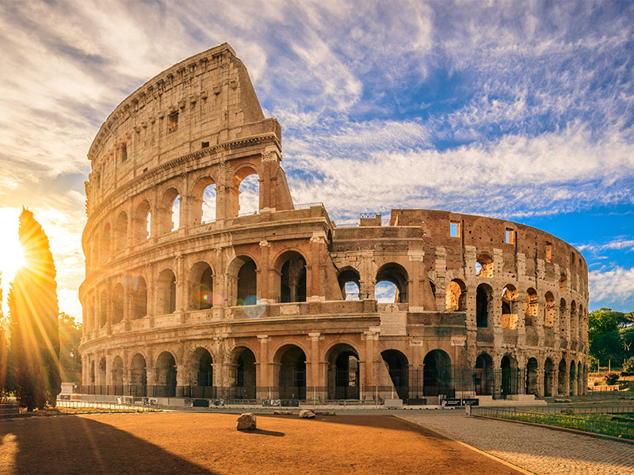
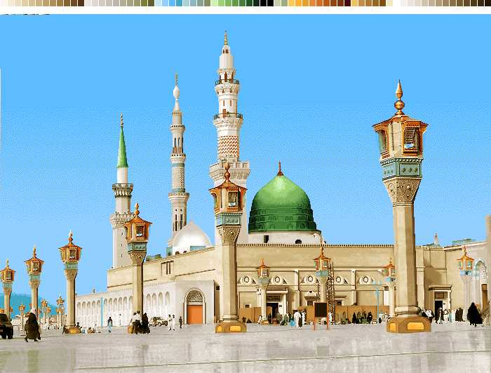
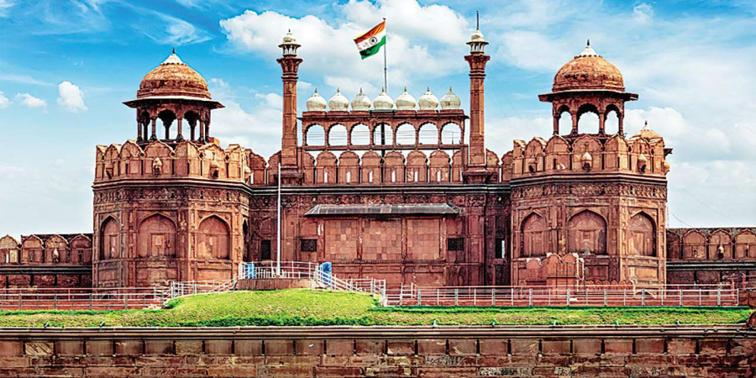
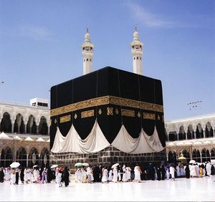
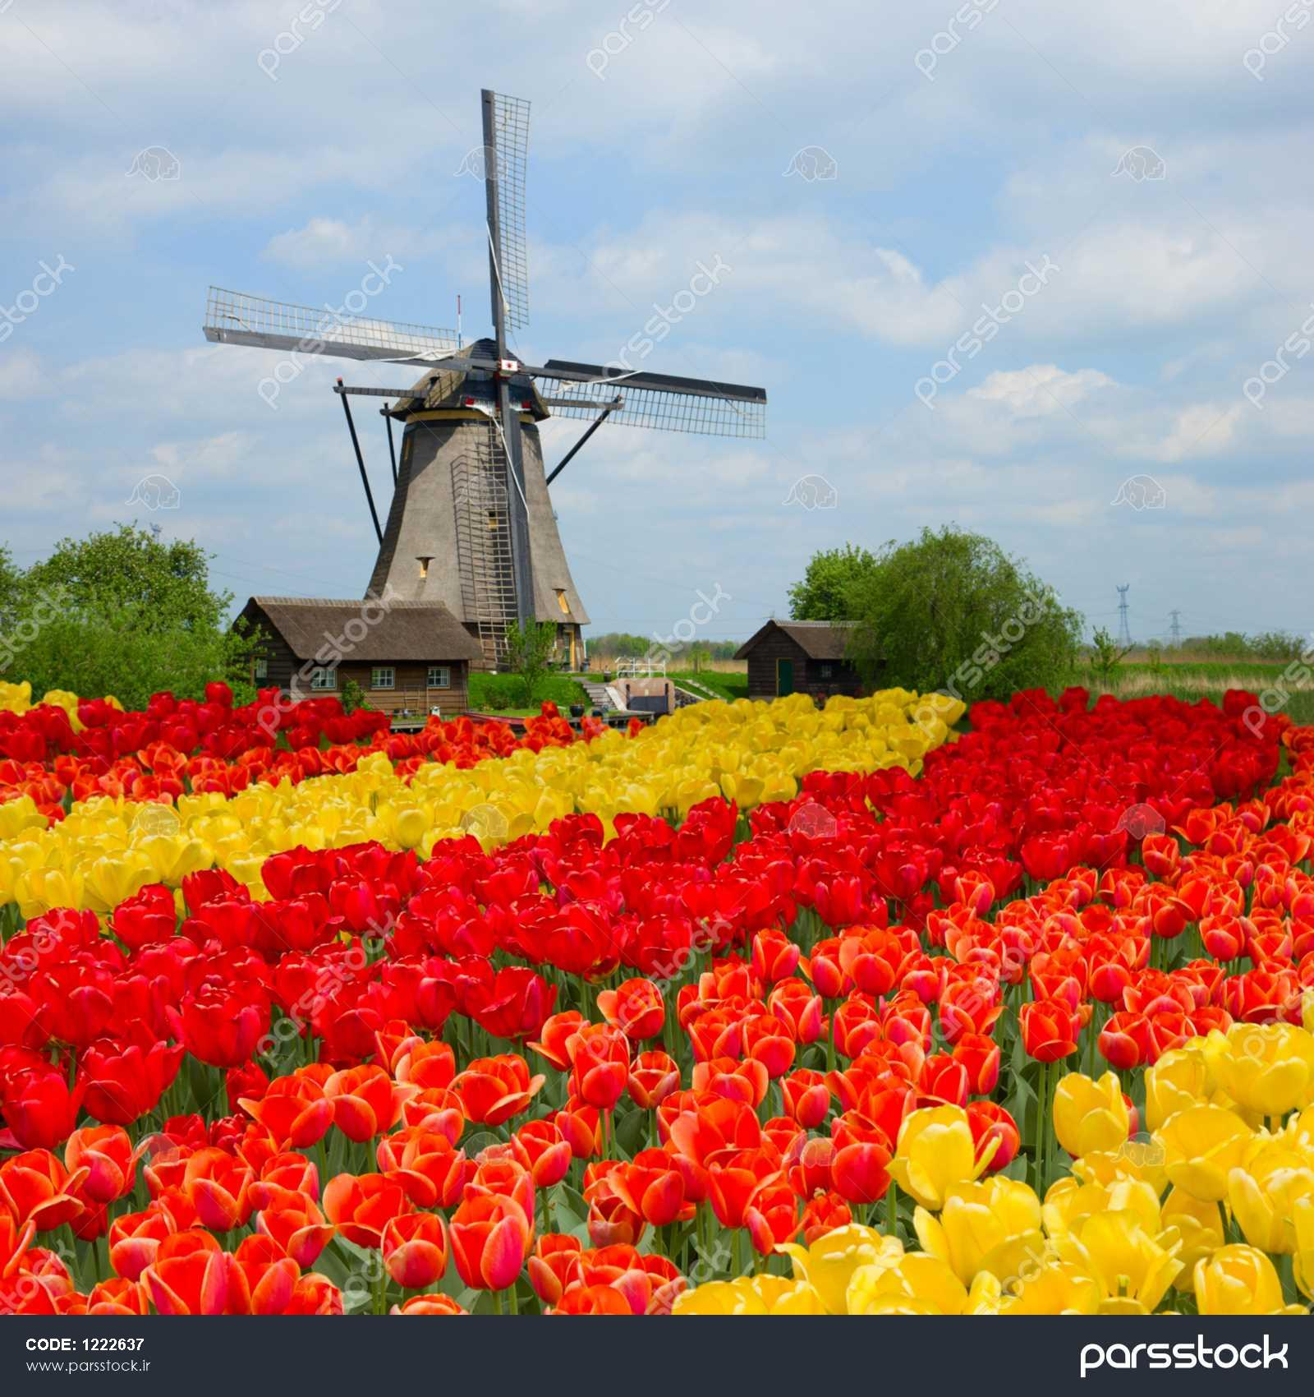
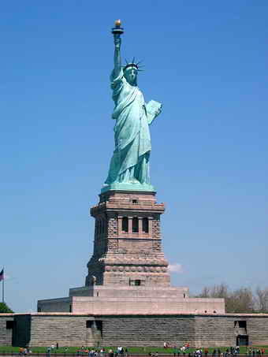
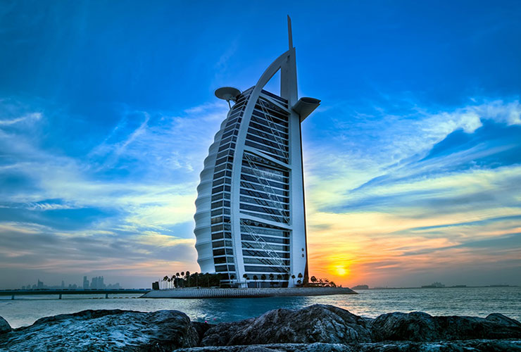
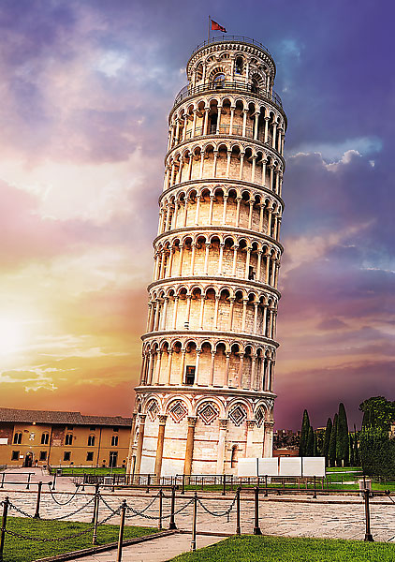



















Slide 31
طبقه پنجم
قطب شمال
در این طبقه علاوه بر ویژگی های قطب جنوب(برف مصنوعی)
شبیه سازی ایگلو و شفق قطبی هم اضافه شده است .
همچنین برخی از بناهای مشهور در اقلیم شمالگان اعم از کلیسای سنت باسیل ، کاخ کرملین و برج CN و نمای کلی از شهر تورنتو در این طبقه شبیه سازی شده .

Slide 32




تغییرات این طبقه

Slide 33

پلان طبقه پنجم

Slide 34





Slide 35

سایت پلان

Slide 36
فاز سوم : انتخاب کاربری
با توجه به مشکل اصلی مد نظر در پروژه، جلب توریست ها و گردشگران در اولویت اول قرار دارد. لذا در ابتدا کاربری این پروژه یک مجتمع علمی-تفریحی در نظر گرفته شد.پس از تحقیقات بیشتر و مشاهده کردن موزه های متفاوت در سراسر دنیا، این نتیجه حاصل شد تا کاربری این پروژه یک موزه علمی-تفریحی باشد تا برای تمامی اقشار جامعه مخصوصا توریست ها و گردشگران جذاب باشد و این امکان را فراهم سازد که بازدید کنندگان با سپری کردن یک روز در این مکان، بخشی از جاذبه های مهم و شگفت انگیز آب و هوایی ، معماری و تاریخی را مشاهده کنند.

Slide 37

فاز چهارم : انتخاب نام و مکان مناسب
ابتدا با در نظر گرفتن موقعیت جغرافیای شهر های مخلتف ایران و ویژگی هر یک از آنها، تصمیم گرفتیم جزیره کیش را برای ساخت این پروژه انتخاب کنیم. با توجه به راهنمایی های دبیر محترم در خصوص انتخاب نام، تصمیم گرفتیم نام را بر اساس شکل ساختمان (گوی شکل) و کاربری ساختمان مد نظر ما انتخاب کنیم و با این معیاربه چند نام رسیدیم که در نهایت با مشورت دبیر نام "گوی جهان نما" به عنوان نام پروژه انتخاب شد.

Slide 38
فاز پنجم : انتخاب فرم مناسب
با توجه به اینکه کاربری پروژه یک موزه علمی-تفریحی می باشد که درون آن اقلیم های کره زمین و سازه های مشهور در این اقلیم ها شبیه سازی شده است. از کره زمین الهام گرفته شد و فرم ساختمان به شکل یک گوی طراحی شد که در نمای آن، محل قرار گیری قاره ها با گیاهان و محل قرار گیری اقیانوس های با پنل های خورشیدی در نظر گرفته شد.

Slide 39

دیوار سبز
دیوار سبز دیواری است که بخشی از آن یا تمام آن دارای پوشش گیاهی است. دیوارهای سبز مبتنی بر شرایط ممکن است در محیط داخل یا خارج از ساختمان نصب گردد. هم چنین تکنیکها و روش-های مختلفی وجود دارد که میتوان دیوارهای سبز را در ابعادهای متفاوت به منظور فضاسازی محوطه داخلی یا نمای بیرونی ساختمان ایجاد کرد. امروزه یکی از جدی ترین معضلات پیش روی بشر مبحث گرمایش زمین و تغییرات اقلیمی می باشد از طرفی مبحث الودگیهای هوا مخصوصا در کلانشهرها بسیار جدی است، در حالی که مشکل نابودی جنگل ها و از بین رفتن فضاهای سبز گریبانگیر تمام بشر است.

Slide 40
فاز ششم : پیشنهادات
بر اساس نیاز جامعه امروزی جهانی و ایرانی در خصوص ایجاد اشتغال برای مشاغل تخصصی، ایجاد فضا های تفریحی طراحی شده بر اساس علوم روز و توسعه اقتصادی همراه با در نظر گرفتن محیط زیست و توسعه پایدار، پیشنهاد می شود متخصصین این حوزه ها، اهتمام ویژه ای درساخت پروژه های خلاقانه و نوین که با پیام های جدید، مخاطبان با سلایق متنوع را جذب نموده، و قدمی در جهت رفع مشکلات این روز های جامعه بشری بردارند و به ایجاد حال بهتر کره زمین و ساکنین آن کمک کنند.

Slide 41
فاز هفتم
نتیجه گیری
1- اهمیت روش های مختلف درآمد زایی در کشور به خصوص صنعت توریست
2- کمبود وقت و بودجه اکثر اقشار جامعه برای سفرهای خارج از کشور
3- باز نشر آثار تاریخی و مهم کشور های مختلف
4-آشنایی با معماری و موقعیت جغرافی کشورها
5-اشتغال زایی در تخصص های مختلف از جمله : موزه داری ، کشاورزی ، تاسیسات ، هواشناسی و معماری
6- ایجاد فضای آموزشی مرفه برای قشر نوجوان و جوان با استفاده از شبیه سازی معماری و اقلیمی نقاط مختلف جهان

Slide 42
منابع
اصلانی- مریم- بهمن 1392- (online)- (https://www.zoomit.ir)
تحریریه چینستان- آذر 1392- (online)- (https://chinestan.com/cities-info/)
جعفری- امید- بهمن 1400- (online)-( https://www.kojaro.com/)
دهنه چی، مهسا و اصغری، طوبی - اهمیت سفر و گردشگری در سلامت روان با تاکید بر دیدگاه اسلام - دومین همایش ملی پژوهش های کاربردی در جغرافیا و گردشگری-تهران1393
عبدالله آبادی، محمدرضا و امین زاده، حامد - رویکرد جدید درجنس وانواع صفحات خورشیدی،چهارمین کنفرانس بین المللی مهندسی برق، کامپیوتر و مکانیک - تهران1400 - صفحه 362 و 363
ﻏﻼﻣﺤﺴﻴﻦ روﺷﻨﻲ فرزین شماع، مهرداد احمدی صوفیوند، مصطفی جوینده، مهدی روشنی - ﻣﺮوري ﺑﺮ اﻧﻮاع ﺳﻴﺴﺘﻢ ﻫﺎي ﺧﻮرﺷﻴﺪي و دﻧﺒﺎل ﻛﻨﻨﺪه ﻫﺎي ﺧﻮرﺷﻴﺪي -کرمانشاه - اسفند 1391
کیخا - علیرضا- شهریور 1395 - (online)- (https://www.kojaro.com/)
کسمایی کامران، احسانفر کیمیا، حاجی مرزبان سحر، حسینی میرمحمد - نمای سبز و تأثیر آن بر زندگی انسان - محیطزیست و نقش آن در معماری پایدار- شباک. 1399
گروه نویسندگان- اردیبهشت 1399-(online)- (https://avalkhune.com/articles/What-Green-Architecture-What-Benefits-Cities)
گروه نویسندگان- آبان 1396- (online)- (https://www.mizan.news/fa/news/365229/)
گروه نویسندگان دانشگاه علم و صنعت- (online) – (http://nrc.iust.ac.ir/content/20220/)
میرزامحمدی احمد. طراحی مجتمع های مسکونی با حفاظت از انرژی با رعایت اصول معماری سبز. شباک. 1396 – صفحات 25و27و28و31
مجید-(online)- (https://pastishow.ir/ )
نظری- فاطمه- اردیبهشت 1400- (online)-
(https://zooril.com/what-is-sustainable-architecture)

Slide 43
*Aurelio Locsin-آذر 1398 - (online)-
( https://sciencing.com/)
*Annette- Schlagenhauff - مرداد 1400 - (online) (https://discovernewfields.org/lume)
*Jonica Newby -آبان 1400 - (online) )-(https://cosmosmagazine.com/)
*Paul przybroski-(online)-
(https://earthobservatory.nasa.gov/biome/biorainforest.php)

Slide 44
با تشکر

